Slide 1

使用jQuery操作DOM

Slide 2

本讲主要内容
使用jQuery CSS方法编辑外观
编辑/改变一个元素的属性、内容和位置
创建并插入新的DOM元素
移除和克隆DOM元素
使用尺寸

Slide 3
使用jQuery CSS方法编辑外观

Slide 4
使用jQuery CSS方法编辑外观
jQuery的CSS方法提供了对HTML节点增加/删除CSS类的控制：
  语法：$('jQuery selector').css({"css property name":"css property value"});
  要获得一个特定CSS属性的值，必须使用下面的语法格式：.css(propertyName);
  如果想要获得多个CSS属性的数组，则使用下面的语法格式：.css(propertyNames);
$('p').css({"color":"blue"});
$( elem ).css([ "borderTopWidth", "borderRightWidth", "borderBottomWidth", "borderLeftWidth" ]);
从jQuery 1.9开始支持

Slide 5
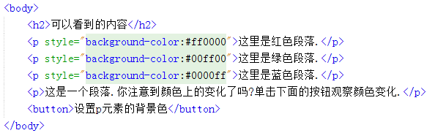
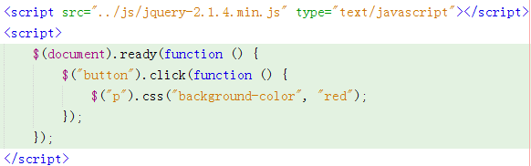
使用jQuery CSS方法编辑外观
jQuery的CSS方法提供了对HTML节点增加/删除CSS类的控制：
  要设置一个特定CSS属性的值，必须使用下面的语法格式：.css(propertyName, value);

Slide 6

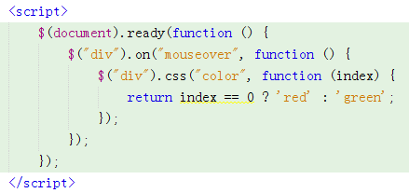

使用jQuery CSS方法编辑外观
jQuery的CSS方法提供了对HTML节点增加/删除CSS类的控制：
  通过计算设置CSS属性的值。语法：.css(propertyName, function);
从jQuery 1.4引入

Slide 7
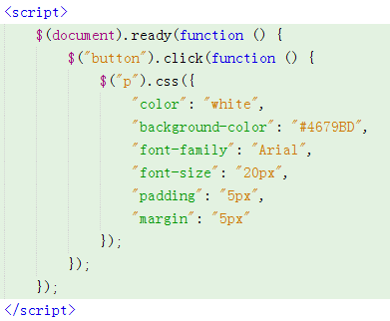
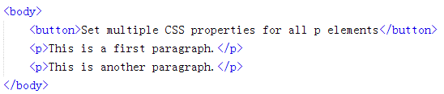
使用jQuery CSS方法编辑外观
jQuery的CSS方法提供了对HTML节点增加/删除CSS类的控制：
  也可以同时设置多个CSS属性的值。语法：
    .css({property1:value1,property2:value2,property3:value3,...});

Slide 8
编辑/改变一个元素的属性、内容和位置

Slide 9
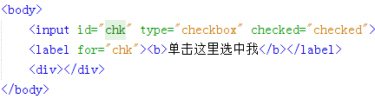
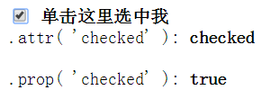
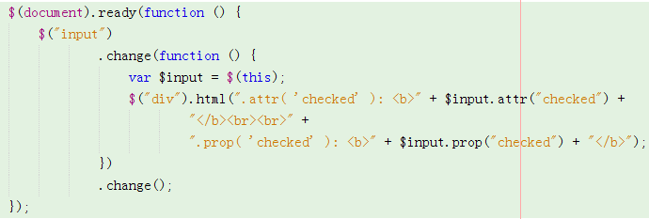
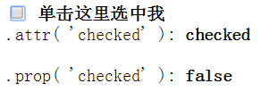
编辑/改变一个元素的属性、内容和位置
编辑属性(Attribute)：
  元素属性，如src、href、alt等
  使用方法attr。语法：.attr(attributeName)
  从jQuery 1.6引入了.prop()方法，因为attr()方法在获取属性值时，会有不一致的情况出现
  现在使用.prop()方法获取属性值，使用attr()方法获取属性

Slide 10
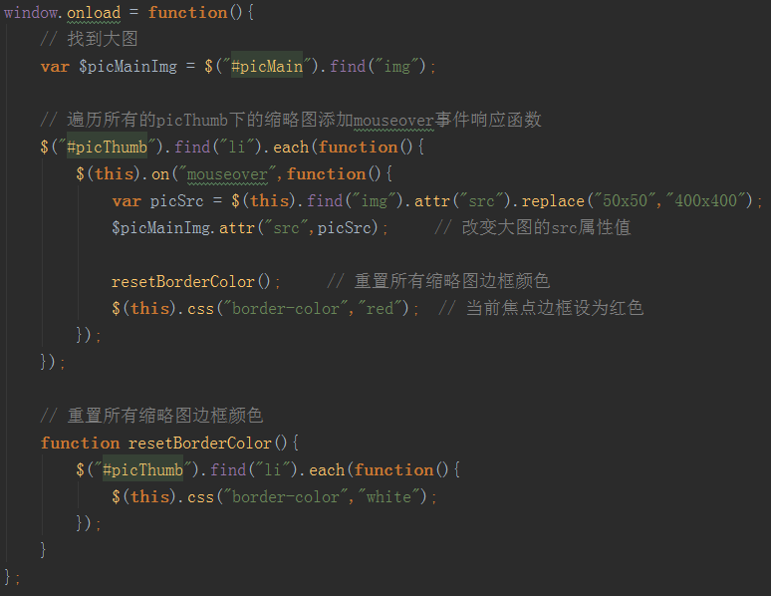
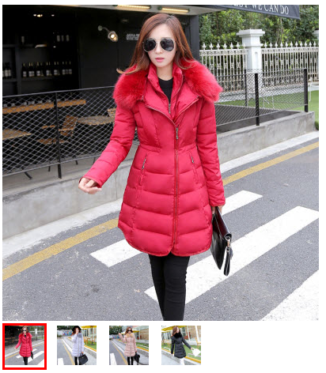
编辑/改变一个元素的属性、内容和位置
编辑属性(Attribute)：
  设置属性有多种方式：
    .attr(attributeName,value)
    .attr(attributeName,function)：设置属性值为函数返回值
    .attr(attribute)：设置属性值为带有“属性-值”对的对象
案例

Slide 11
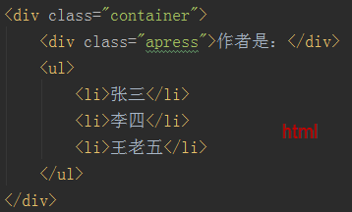
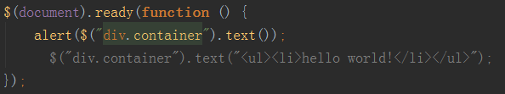
编辑/改变一个元素的属性、内容和位置
编辑内容：
  可以使用jQuery提供的 .text(), .html(), 和.position() 方法获取/设置元素的内容
  使用text()方法获取元素内容文本：
  使用text(textcontent)方法设置元素内容：参数值可以是数字、字符串或布尔值

Slide 12
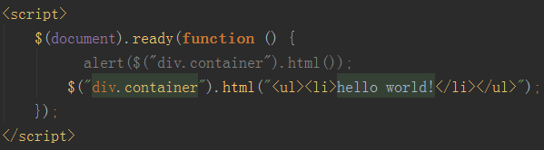
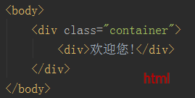
编辑/改变一个元素的属性、内容和位置
编辑内容：
  可以使用jQuery提供的 .text(), .html(), 和.position() 方法获取/设置元素的内容
  使用.html()方法获取元素内容文本：
  使用.html(tcontent)方法或.html(function(index,currentcontent))方法设置元素内容

Slide 13
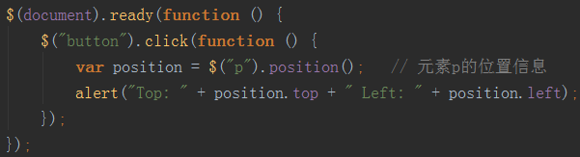
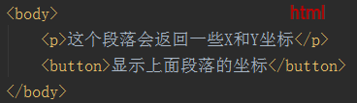
编辑/改变一个元素的属性、内容和位置
编辑位置：
  可以使用jQuery提供的 .text(), .html(), 和.position() 方法获取/设置元素的内容
  使用.position()方法获取元素当前位置。该方法返回一个对象，带有top和left属性

Slide 14
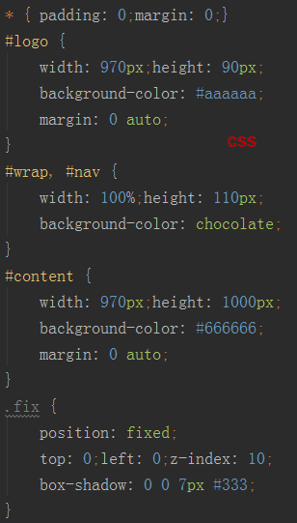
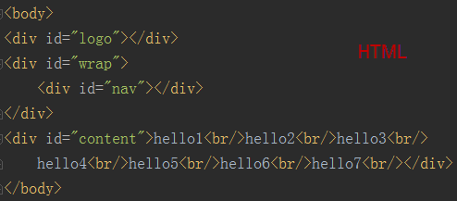
案例：将导航栏固定在页面顶部

Slide 15
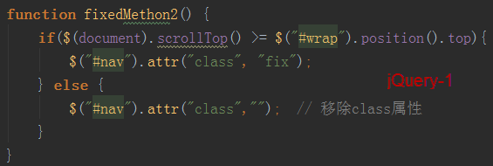
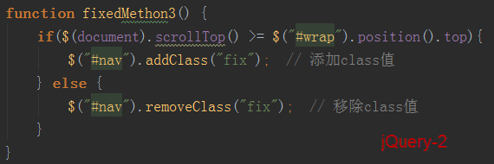
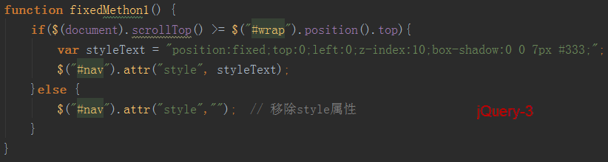
案例：将导航栏固定在页面顶部

Slide 16
创建并插入新的DOM元素

Slide 17
创建并插入新的DOM元素
创建新的DOM元素：
  JavaScript方式：document.createElement()：
  jQuery方法：.append()方法
  如果要将插入的内容作为元素的第一个子结点，使用.prepend()方法
var div =document.createElement('div');
document.body.appendChild(div);
$('body').append('div');

Slide 18
创建并插入新的DOM元素
创建新的DOM元素：
  .append( ) vs. .appendTo( )：两者结果相同，只是书写方式不同
  假设有如下HTML元素：<div class="container"> It is a container area.</div>
  结果：
$('.container').append("<div class="box"> It is a container</div>");
$("<div class="box"> It is a new container</div>").appendTo('.container);
<div class="container">It is a container
<div class="box">It is a new container</div>
</div>

Slide 19
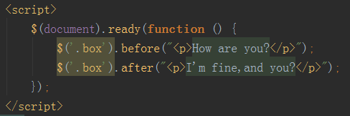
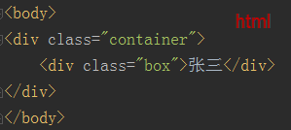
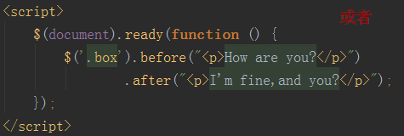
创建并插入新的DOM元素
在指定位置插入新的元素：
  使用方法.before() 和.after()在指定元素前后插入新的元素：
  语法：.before(content[,content]); // 插入的内容类型可以是一个或多个DOM元素、元素数组或一个HTML字符串或jQuery对象。

Slide 20
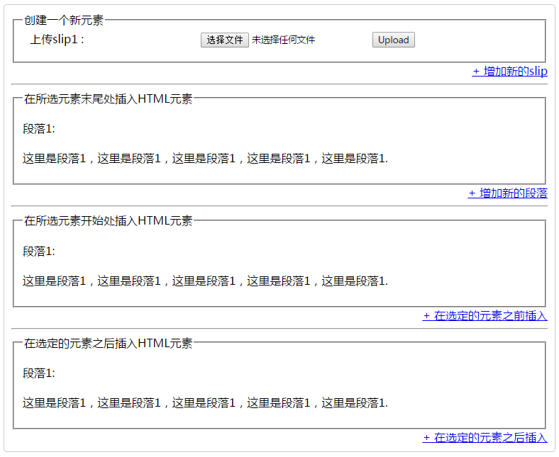
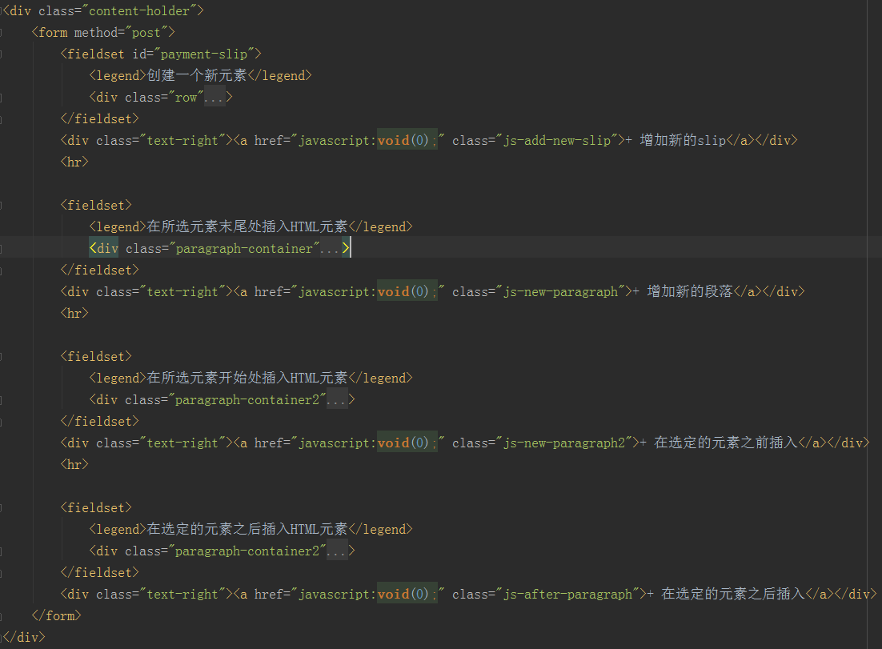
创建并插入新的DOM元素
案例
案例：创建一个新的元素，然后将它插入到内容之前或之后。
  结构：

Slide 21
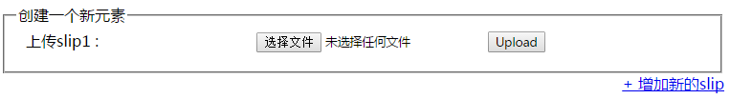
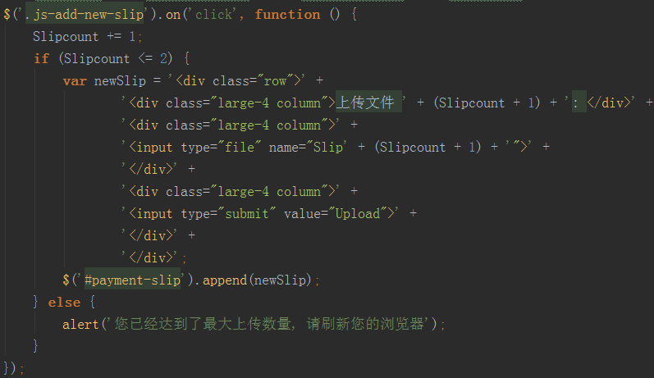
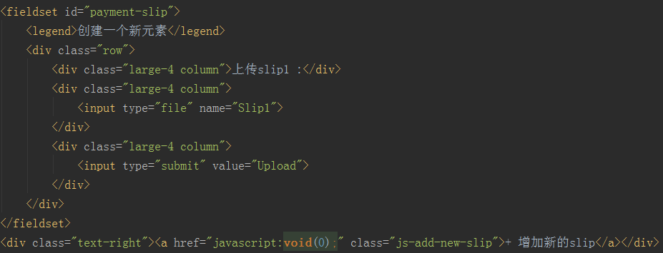
创建并插入新的DOM元素
案例：创建一个新的元素，然后将它插入到内容之前或之后。
  创建新元素：

Slide 22
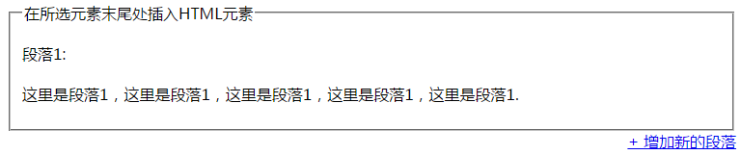
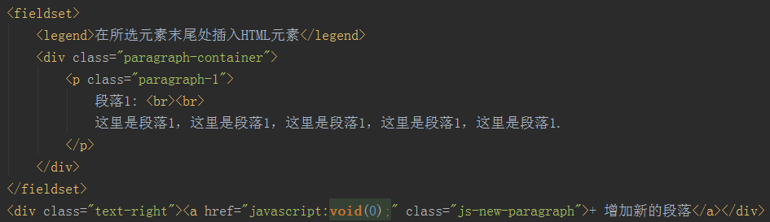
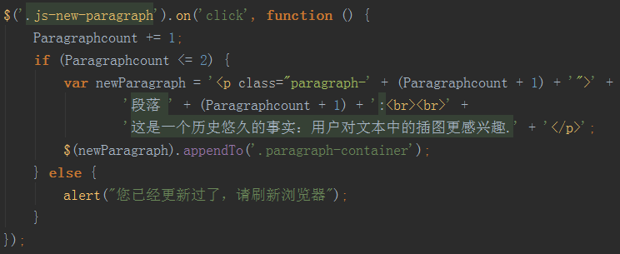
创建并插入新的DOM元素
案例：创建一个新的元素，然后将它插入到内容之前或之后。
  在所选元素末尾处插入HTML元素：

Slide 23
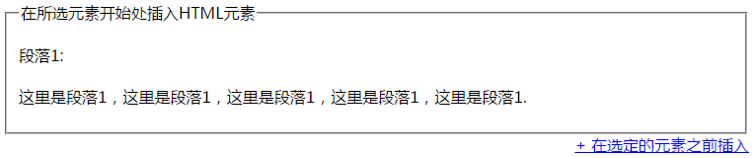
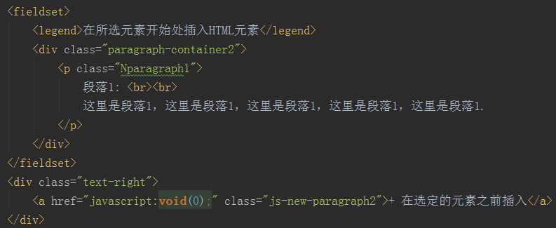
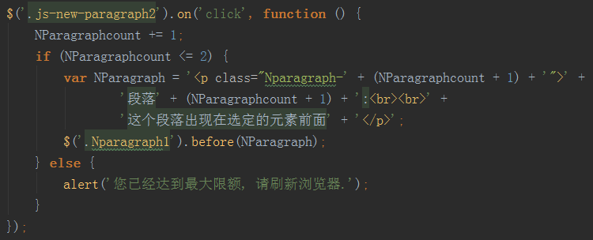
创建并插入新的DOM元素
案例：创建一个新的元素，然后将它插入到内容之前或之后。
  在所选元素开始处插入HTML元素：

Slide 24
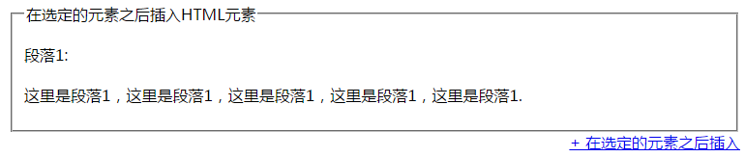
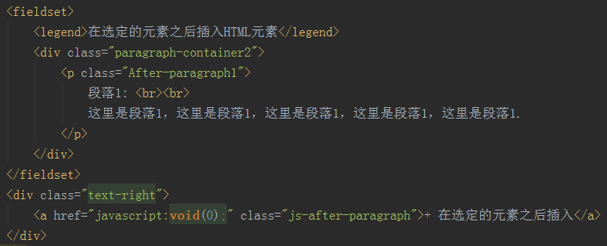
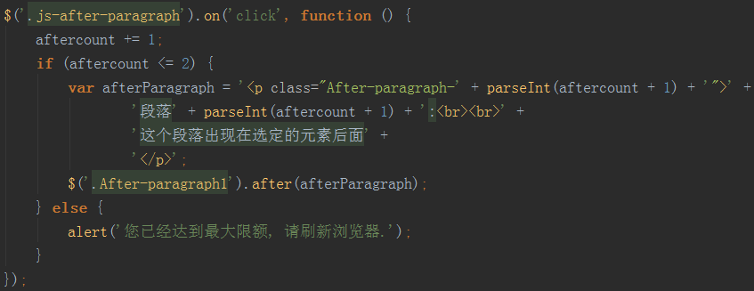
创建并插入新的DOM元素
案例：创建一个新的元素，然后将它插入到内容之前或之后。
  在选定的元素之后插入HTML元素：

Slide 25
删除和克隆DOM元素

Slide 26
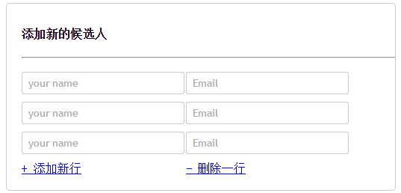
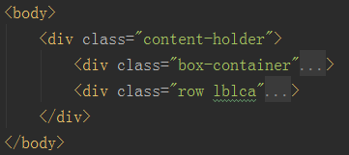
删除和克隆DOM元素
删除和克隆DOM元素，如删除一行或增加一行：
  jQuery框架提供了.clone() 和 .remove() 方法；
  .clone(boolean)方法：提供深拷贝(意思是拷贝包括child nodes, text, 和attributes)。参数默认为false，意思是不拷贝事件处理器。（提示：尽可能不用.clone方法，有副作用-有可能拷贝相同的id）
案例

Slide 27
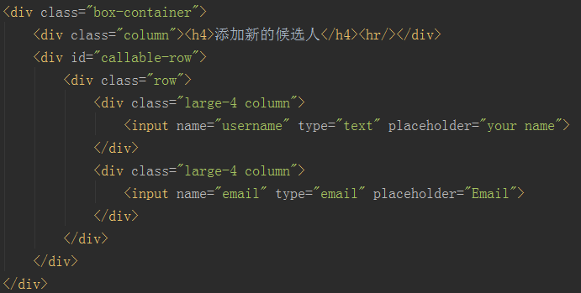
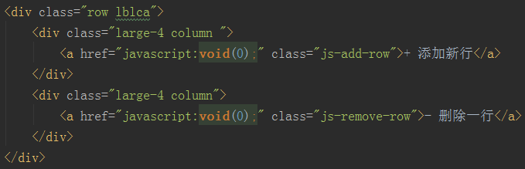
删除和克隆DOM元素
删除和克隆DOM元素，如删除一行或增加一行：
  布局：

Slide 28
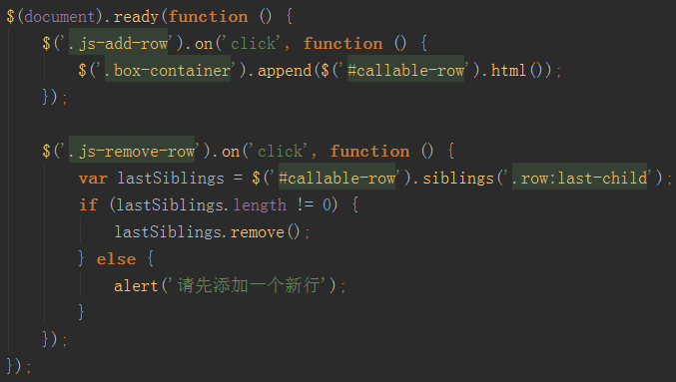
删除和克隆DOM元素
删除和克隆DOM元素，如删除一行或增加一行：
  JS：

Slide 29
使用尺寸

Slide 30
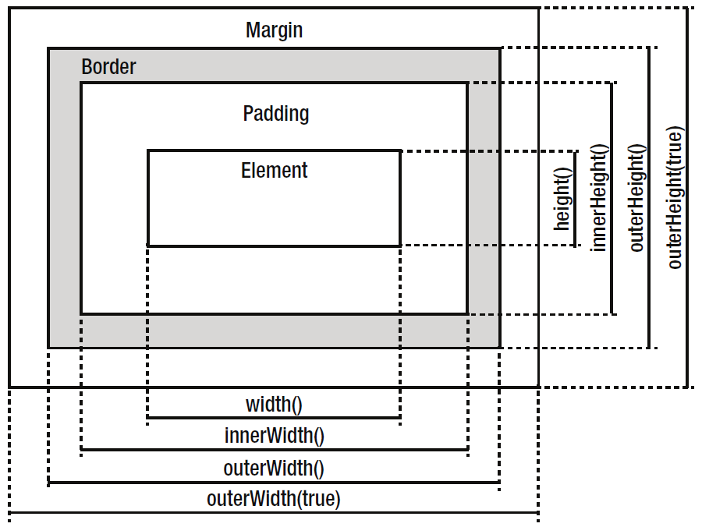
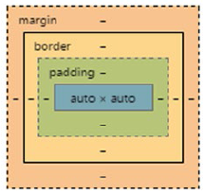
使用尺寸
尺寸在DOM中扮演了很重要的角色。在jQuery中使用尺寸很容易。
  jQuery框架中一些重要的尺寸如下：width()、height()、innerWidth()、innerHeight()、outerWidth()、outerHeight()
盒模型

Slide 31
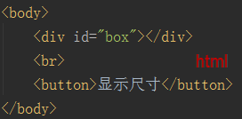

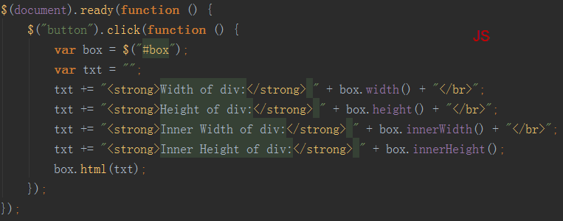
使用尺寸
尺寸在DOM中扮演了很重要的角色。在jQuery中使用尺寸很容易。
  示例：

